Slide 1
আজকের ক্লাসে সবাইকে স্বাগতম

Slide 2
এইচ, এম, মতিউর রহমান
সহকারি শিক্ষক (ব্যবসায় শিক্ষা)
পটুয়াখালী সরকারি বালিকা উচ্চ বিদ্যালয়, পটুয়াখালী।
মোবাইল-০১৭১৬-২২৪৪২৫
Email-matiur.ptk@gmail.com
অধ্যায়ঃ চতুর্থ
পিড়িয়ডঃ ৫ম
সময়ঃ ৫০ মিনিট
তারিখঃ ০৫/০৪/২০১৯ ইং

Slide 3
১। একমালিকানা ব্যবসায়ে চুক্তি থাকার প্রয়োজন আছে কি ?

Slide 4
২। কোন ব্যবসায়ের চুক্তিকে মূল ভিত্তি বলা হয় ?

Slide 5
৩। অংশীদারি ব্যবসায় চুক্তি থাকা কি বাধ্যতামূলক ?

Slide 6
৪। অংশীদারি চুক্তিপত্র ও নিবন্ধন কী ?

Slide 7
অংশীদারি ব্যবসায়ের চুক্তিপত্র ও নিবন্ধন

Slide 8
আজকের পাঠ শেষে শিক্ষার্থীরা---
1. অংশীদারি ব্যবসায়ের চুক্তিপত্র ব্যাখ্যা করতে পারবে।
2. অংশীদারি ব্যবসায়ের নিবন্ধন পদ্ধতি বর্ণনা করতে পারবে।

Slide 9
অংশীদারি চুক্তিপত্র তিনভাবে সম্পাদন করা যায়
অংশীদারি ব্যবসায়ের
চুক্তিপত্র
মৌখিক
লিখিত
লিখিত এবং নিবন্ধিত

Slide 10
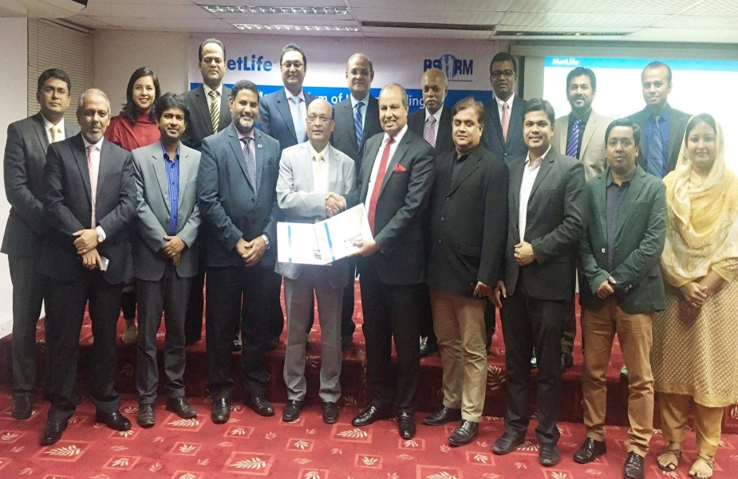
একক কাজ
অংশীদারি চুক্তিপত্র কাকে বলে ?
সমাধান
অংশীদারি চুক্তিপত্র হলো এমন একটি দলিল যাতে উক্ত ব্যবসায়ের উদ্দেশ্য, পরিচালনা পদ্ধতি, অংশীদারদের প্রত্যেকের অবস্থান, দায়িত্ব, কর্তব্য ও অধিকার এবং ভবিষ্যতে বিরোধ মিমাংশা করার পদ্ধতি সুস্পষ্টভাবে তুলে ধরা হয়।

Slide 11
অংশীদারি ব্যবসায়ের চুক্তিপত্রের বিষয়বস্তু

Slide 12
সাধারণত অংশীদারি চুক্তিপত্রে নিম্নোক্ত বিষয়গুলো উল্লেখ থাকে
১. | অংশীদারি ব্যবসায়ের নাম ও ঠিকানা
২. | ব্যবসায়ের প্রকৃতি, উদ্দেশ্য ও আওতা
৩. | ব্যবসায়ের কার্যকাল বা স্থায়িত্ব
৪. | অংশীদারদের নাম, ঠিকানা ও পেশা
৫. | ব্যবসায়ের মোট মূলধনের পরিমান
৬. | প্রত্যেক অংশীদারের প্রদত্ত মূলধনের পরিমান ও পরিশোধ পদ্ধতি
৭. | ব্যবসায় পরিচালনার নিয়মাবলী
৮. | যে সকল অংশীদার প্রত্যক্ষভাবে ব্যবসায় পরিচালনা করবেন তাদের পরিচিতি

Slide 13
৯. | ব্যবসায়ের লাভ-লোকসান বণ্টন পদ্ধতি
১০. | অংশীদারদের দায়িত্ব, ক্ষমতা ও অধিকার
১১. | যে ব্যাংকে হিসাব খোলা হবে তার নাম, ঠিকানা ও হিসাবের ধরন
১২. | ব্যাংকের হিসাব পরিচালনাকারী ব্যক্তিগণের নাম
১৩. | নতুন অংশীদার গ্রহন ও পুরাতন অংশীদারের বিদায়ের নিয়মাবলী
১৪. | অংশীদারের মৃতুতে তার অংশ নির্ধারণ, সংরক্ষণ অ পরিশোধ পদ্ধতি
১৫. | অংশীদারদের অবসরগ্রহন ও বহিষ্কারের পদ্ধতি
১৬. | ভবিষ্যতে বিরোধ দেখা দিলে তার মীমাংসা পদ্ধতি
১৭. | বিলোপ সাধনের পদ্ধতি

Slide 14
শিশু জন্মের পরই ইউনিয়ন পরিষদ বা পৌরসভায় গিয়ে কী করাতে হয় ?

Slide 15
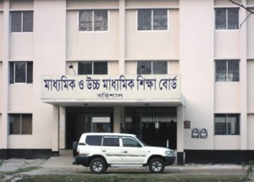
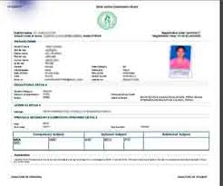
নবম শ্রেণিতে উঠার পর বোর্ডের কাছে তোমাদের কী করতে হয়েছে ?

Slide 16
অংশীদারি ব্যবসায়গুলো একটু বেশী সুবিধা পাওয়ার জন্য কী করতে পারে ?

Slide 17
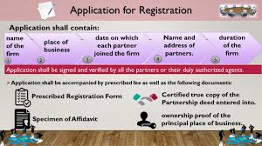
অংশীদারি ব্যবসায় নিবন্ধনের জন্য আবেদন পত্রের সাথে যে সকল বিষয় উল্লেখ করতে হয় সেগুলো হলো-
১. | অংশীদারি প্রতিষ্ঠানের নাম
২. | প্রধান কার্যালয়ের ঠিকানা
৩. | শাখা কার্যালয় থাকলে সেগুলোর ঠিকানা
৪. | ব্যবসায়ের উদ্দেশ্য
৫. | ব্যবসায় শুরুর তারিখ
৬. | ব্যবসায় মোট কার্যকাল বা স্থায়িত্ব
৭. | অংশীদারদের নাম, ঠিকানা ও পেশা
৮. | অংশীদার হিসেবে ব্যবসায়ে যোগদানের তারিখ

Slide 18
জোড়ায় কাজ
প্রশ্নঃ অংশীদারি ব্যবসায়ের নিবন্ধন বলতে কী বোঝায় ?
সমাধানঃ অংশীদারি ব্যবসায়ের নিবন্ধন বলতে সরকার কর্তৃক নিয়োজিত নিবন্ধক অফিসে ব্যবসায়ের নাম তালিকাভুক্তকরণকে বোঝায়।

Slide 19
মূল্যায়ন
প্রশ্ন | উত্তর
১। চুক্তিপত্রে কী কী বিষয় উল্লেখ থাকে ? | ১। প্রতিষ্ঠানের নাম, ঠিকানা, উদ্দেশ্য, মূলধনের পরিমান ।
২। চুক্তিপত্র না থাকলে কী কী সমস্যা হতে পারে ? | ২। ব্যবসায় পরিচালনা ও মুনাফা বণ্টন সমস্যা ।
৩। অংশীদারি ব্যবসায়ের নিবন্ধন কি বাধ্যতামূলক ? | ৩। বাধ্যতামূলক নয়।
৪। অংশীদারি ব্যবসায়ের নিবন্ধন কোথায় করতে হয় ? | ৪। নিবন্ধক অফিসে

Slide 20
বাড়ির কাজ
অংশীদারি ব্যবসায়ের নিবন্ধন থাকলে কী কী সুবিধা এবং নিবন্ধন না থাকলে যে যে অসুবিধার সম্মুখীন হতে হয় তার তুলনা কর।

Slide 21
সকলকে আন্তরিক ধন্যবাদ

